Slide 1
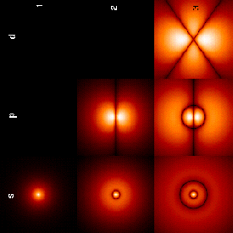
Concetti fondanti della Meccanica Quantistica (e alcune sue applicazioni)
L. Martina
Dipartimento di Matematica e Fisica “Ennio De Giorgi” Università del Salento
Sezione INFN – Lecce
PLS 2013-14
Notes:
Il seminario contiene alcuni elementi introduttivi alla Meccanica Quantistica, con qualche indicazione didattica per l’insegnamento nella scuola secondaria superiore. Si fa riferimento soprattutto al comportamento fuori dal comune di due tra I costituenti fondamentali del mondo microscopico: l’elettrone ed il fotone. Si menzionano gli esperimenti che hanno condotto alla loro scoperta e che evidenziano il loro comportamento particellare. Tuttavia essi manifestano proprietà ondulatorie complementari a quelle particellari. Il legame tra i due aspetti è espresso dalle relazioni di Planck - Einstein - de Broglie. Tali relazioni introducono la costante universale di Planck, la quale caratterizza il carattere quantizzato della Natura. Questa è la nozione attorno alla quale si sviluppa la nostra concezione del mondo fisico. Pertanto si spendera’ qualche dettaglio attorno ad alcune proposte didattiche per una sua misura.

Slide 2
Micro-Macro Fisica
I concetti del Mondo Microscopico non possono essere costruiti sulla sola osservazione e interpretazione dei fenomeni e delle evidenze sperimentali dirette
(sempre macroscopiche)
Interazione Radiazione – Materia a livello microscopico
Il mondo a noi sensorialmente
accessibile è necessariamente “classico”
La coerenza interna della Fisica richiede
una forte revisione critica dei concetti della Fisica Classica.

Slide 3
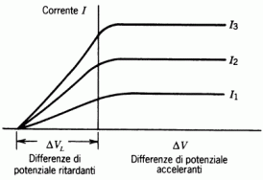
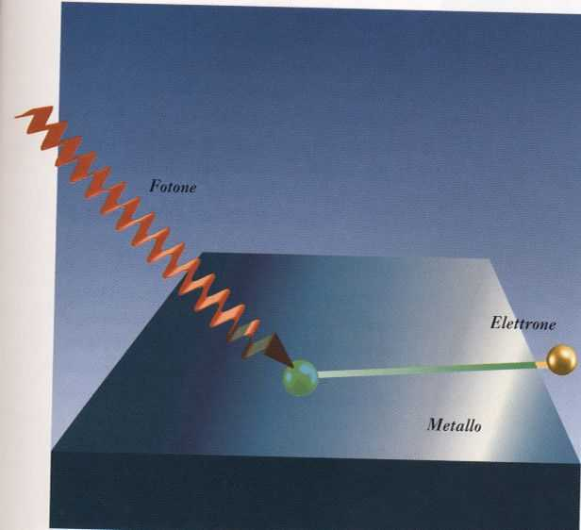
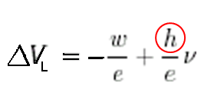
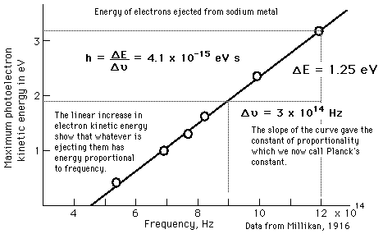
E_{cin max} = w + e ΔV_{L}
Frequenza
fissata
E = hν
Planck
ν

Slide 4
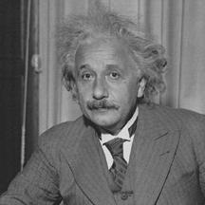
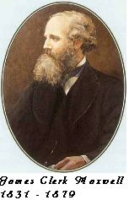
Einstein (1905)
¡ Fotoni !
Elettromagnetismo Classico
Planck
Relazioni Planck - Einstein
Invariante
Relativistico
… e la
DIFFRAZIONE !?!

Slide 5
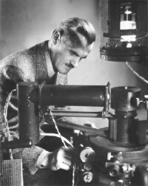
Effetto Compton
(1923)
Cons. dell’energia
Cons. Quantità di moto

Slide 6
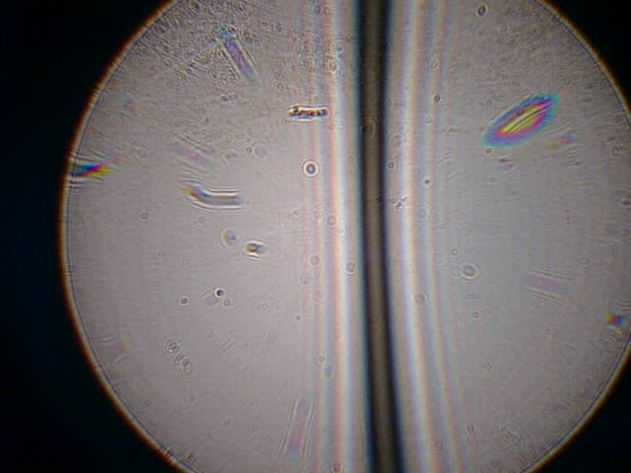
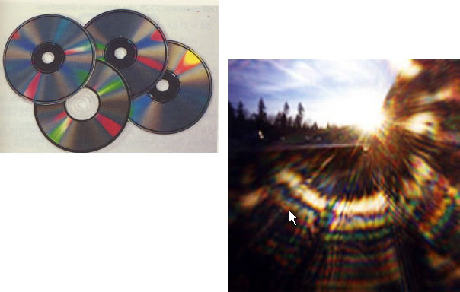
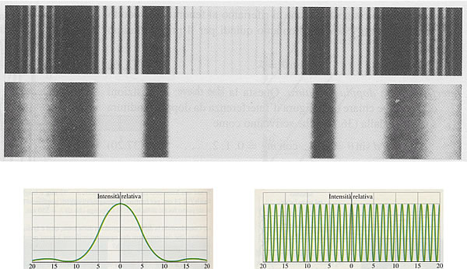
Diffrazione
Elettromagnetismo Classico

Slide 7
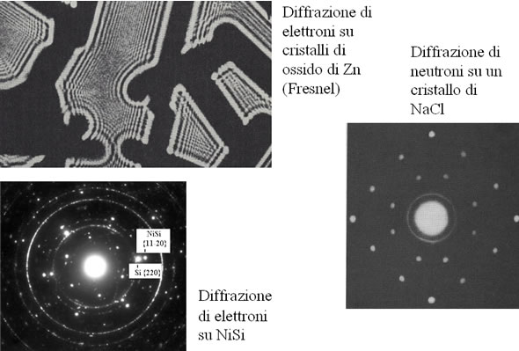
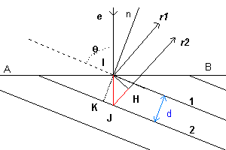
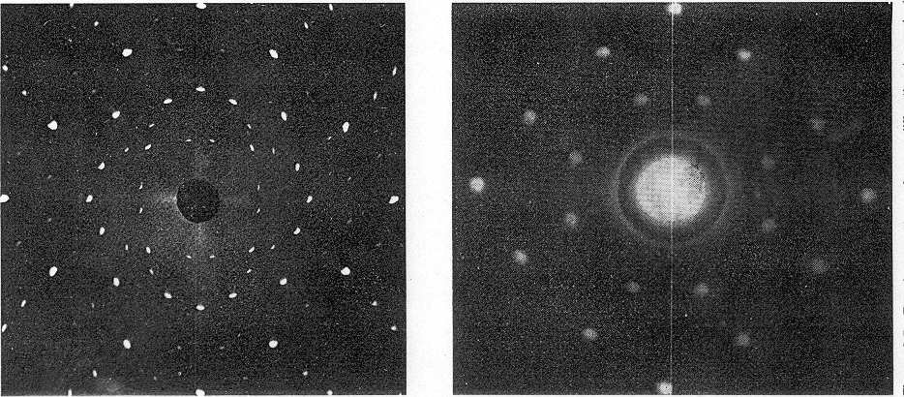
Diffrazione di luce e di particelle
Elettroni
su Au
policristallino
Raggi X su
un monocristallo di NaCl
Neutroni termici su
un monocristallo di NaCl
Diffrazione di Bragg

Slide 8
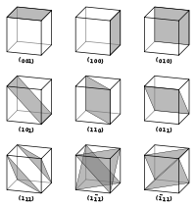
http://www.iycr2014.org/

Slide 9
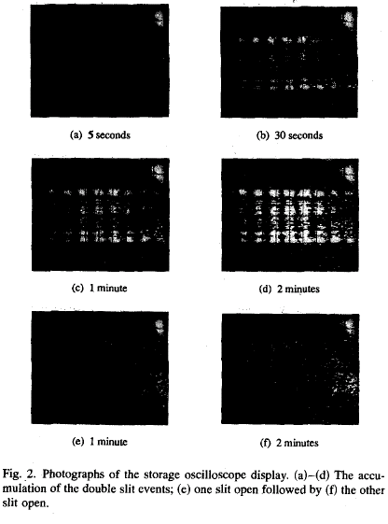
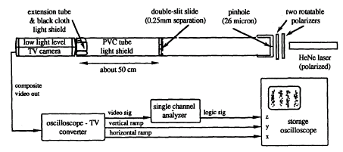
Diffrazione di singolo fotone

Slide 10
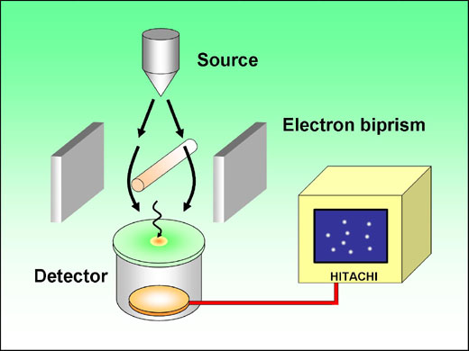
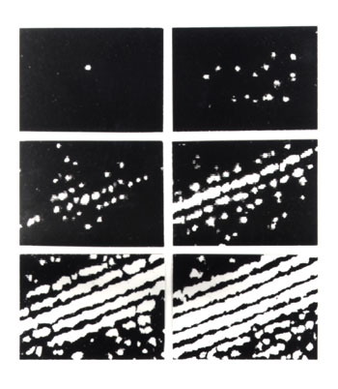
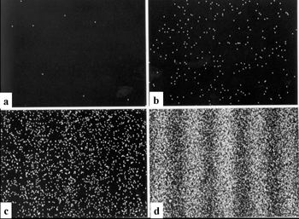
Elettrone su doppia fenditura
P.G. Merli, G.F. Missiroli, G. Pozzi,
Am. J. Phys. 44 (1976 ) 306-7.
http://physicsweb.org/articles/world/15/9/1/1

Slide 12
Complementarietà onda-corpuscolo
Relazioni di Planck – Einstein – de Broglie
proporzionalità fra grandezze descrittive di un
oggetto quantistico
.
La Fisica possiede una “costante di scala”* :
il quanto d’azione
h = 6.626068 × 10⁻³⁴ m² kg / s
determina la granularità intrinseca della natura,
Grandezze
“corpuscolari”
Grandezze
“ondulatorie”
.
* Altre scale: c = 299 792 458 m s⁻¹
Relatività

Slide 13
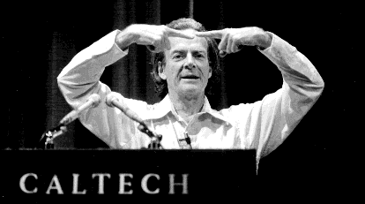
Noi sappiamo quale è il comportamento degli elettroni e della luce. Ma come potrei chiamarlo? Se dico che si comportano come particelle, dò un'impressione errata. Ma anche se dico che si comportano come onde. Essi si comportano nel loro proprio modo inimitabile che tecnicamente potrebbe essere chiamato il
"modo quanto meccanico".
Si comportano in un modo che non assomiglia a nulla che possiate aver mai visto prima. La vostra esperienza con cose che avete visto prima è incompleta. Il comportamento delle cose su scala molto piccola è
semplicemente diverso.
(R. P. Feynman)

Slide 14
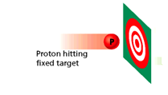
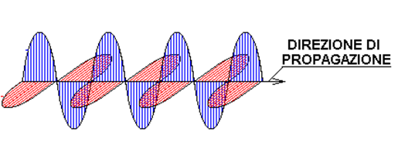
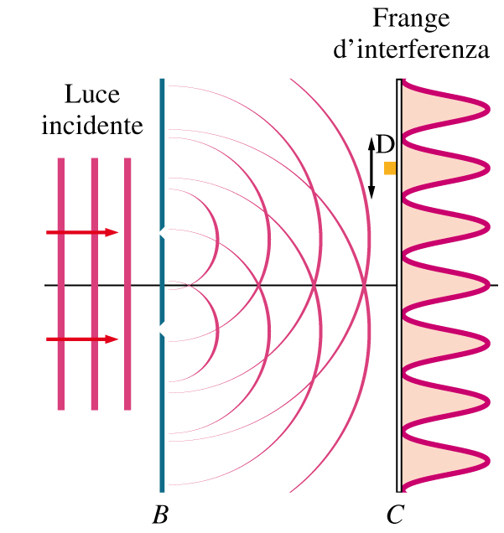
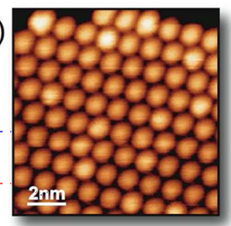
Onde e Probabilita’
Ψ
Stato del sistema
(E, p)
(ω, λ)
Gli Stati si sommano
Densita’ di Probabilita’
di presenza in
osservabile !!!
In generale:
lo stato di un sistema e’
l’insieme di delle distribuzioni
di probabilita’ dei possibili
OSSERVABILI

Slide 15
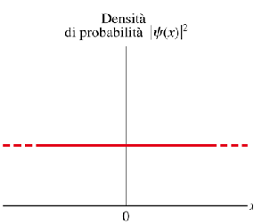
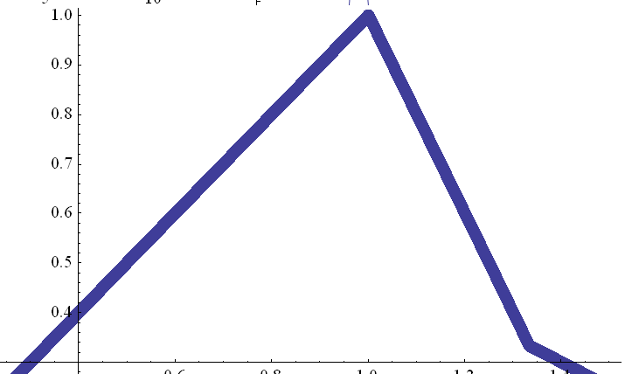
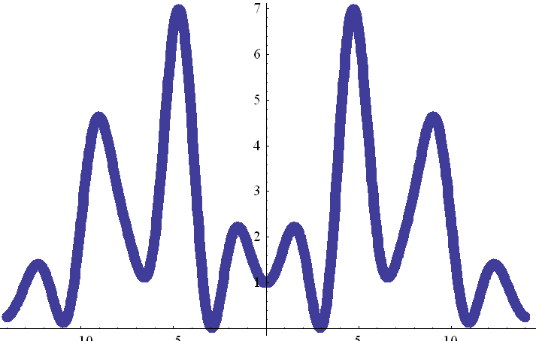
Osservabili incompatibili
Le distribuzioni di probabilita’ di differenti osservabili dinamiche possono essere correlate
e in generale non possono essere scelte indipendentemente le une dalle altre
Assoluta precisione
in momento
Assoluta indeterminazione
in posizione
localizzazione
in posizione
Dispersione
in momento

Slide 16
Principio di indeterminazione di Heisenberg
/2
/2
/2
Come esempio, Δx e Δp_{x} rappresentano le incertezze intrinseche
nelle misure delle componenti di r e di p lungo x.

Slide 17
Equazione di Schroedinger
Una particella in moto lungo l’asse x attraverso una regione in cui le forze
agenti sulla particella le conferiscono un’energia potenziale V(x) si ha:
in cui E è l’energia meccanica totale della particella in moto.
Se V(x) è nullo, l’equazione descrive una particella libera,

Slide 18
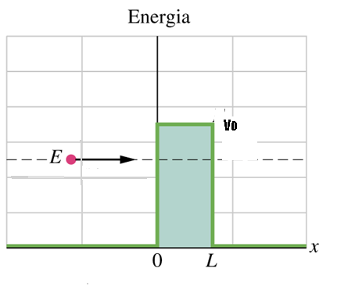
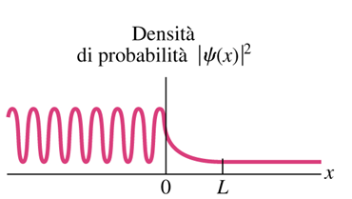
Effetto tunnel
Nella Meccanica Quantistica per una particella in moto con energia totale
E< V₀ esiste una probabilità finita che l’onda di probabilita’ penetri
attraverso la barriera e giunga dall’altra parte.
Questo fenomeno prende il nome di effetto tunnel.
Coefficiente di trasmissione

Slide 19
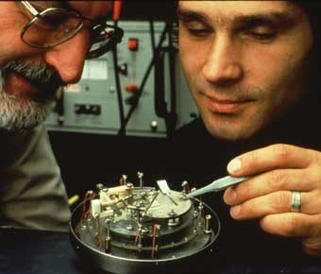
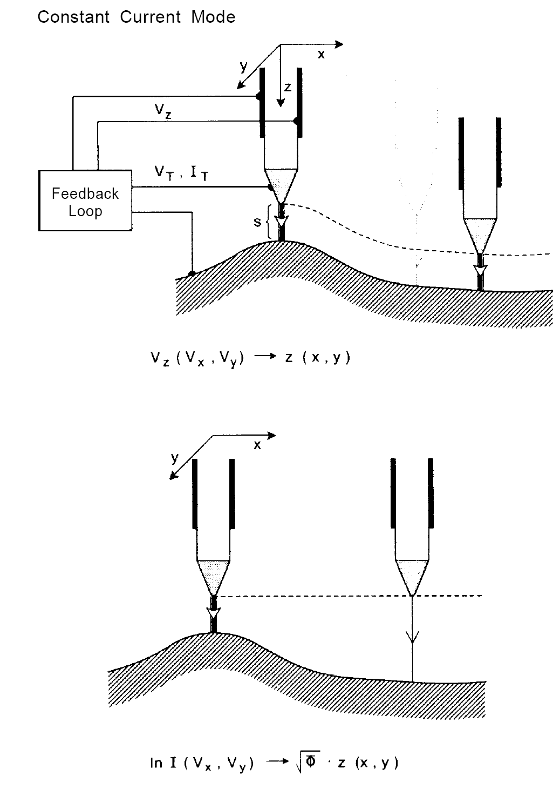
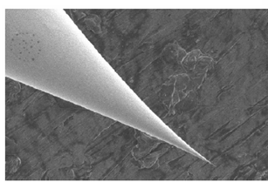
G. Binnig, H. Rorher
Nobel 1986
Microscopio ad Effetto Tunnel

Slide 20
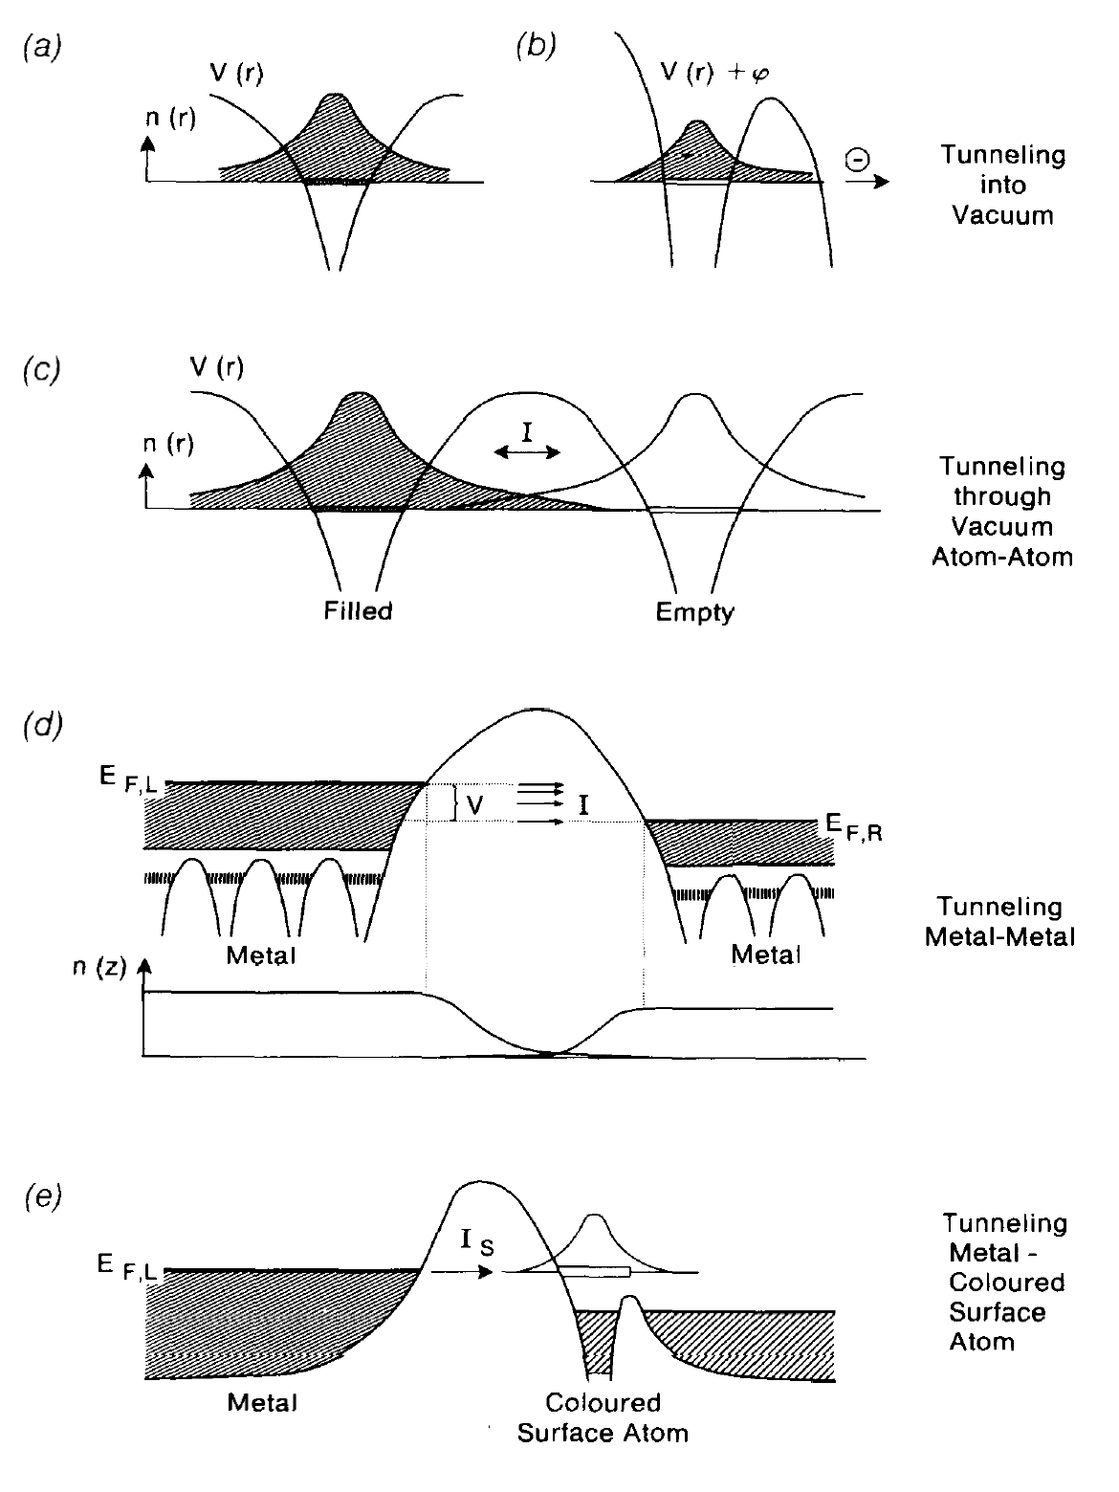

Slide 21
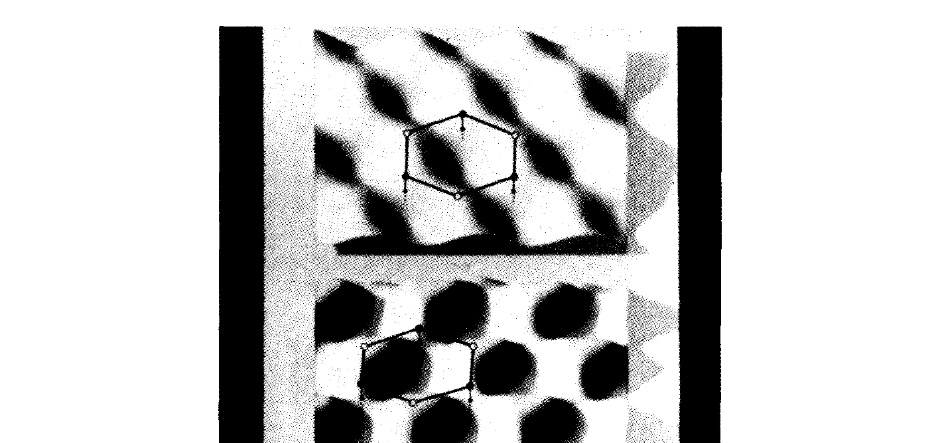

Slide 22
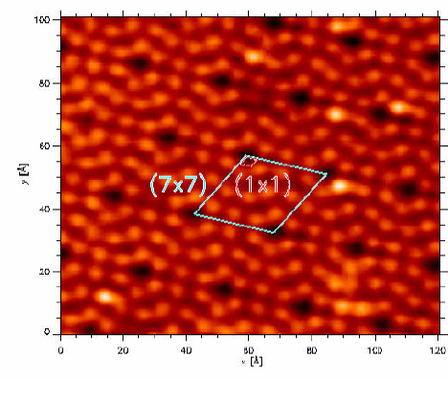
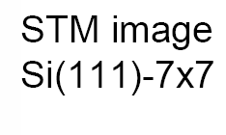
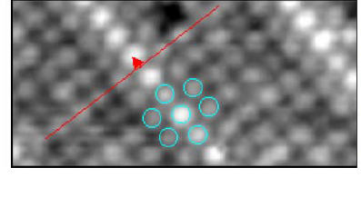

Slide 23
